Slide 1




Муниципальное бюджетное дошкольное образовательное учреждение Усадский детский сад «Айтишка»
Лаишевского муниципального района
Республики Татарстан
Основная образовательная программа
(краткая презентация для родителей)

Slide 2

Образовательная программа разработана в соответствии с Федеральным государственным образовательным стандартом дошкольного образования (ФГОС ДО)
Приказом МО и Н РФ № 1155 от 17 октября 2013 года
с учетом примерной общеобразовательной программы дошкольного образования “От рождения до школы” под редакцией Н.Е.Вераксы, Т.С.Комаровой , М.А.Васильевой и обеспечивает разностороннее развитие детей.

Slide 3

Цель образовательной программы
Цель: обеспечить развитии личности детей дошкольного возраста в различных видах общения и деятельности с учетом их возрастных, индивидуальных, психологических и физиологических особенностей. Развитие личности, мотивации и способностей детей в различных видах деятельности и охватывает направление развития и образования детей.

Slide 4

Педагогические принципы:
Принцип развивающего обучения и научного положения Л.С.Выготского «правильно организованное обучение «ведет» за собой развитие»;
Принцип культуросообразности;
Принцип психологической комфортности, предполагающий психологическую защищенность ребенка, обеспечивающий эмоциональный комфорт.

Slide 5
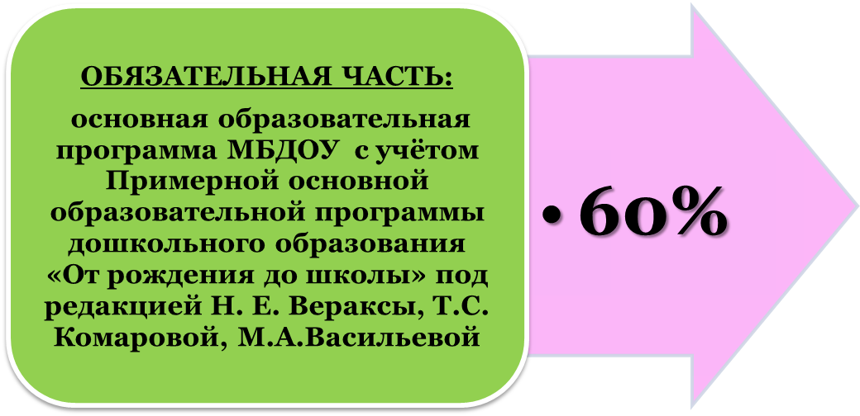



Образовательная программа состоит:
ВАРИАТИВНАЯ ЧАСТЬ
формируемая участниками образовательного процесса
Региональная
программа
Шаехова Р.К.;
УМК «Говорим по- татарски» и др.

Slide 6
ПЛАНИРУЕМЫЕ РЕЗУЛЬТАТЫ ОСВОЕНИЯ ПРОГРАММНОГО МАТЕРИАЛА
Целевые ориентиры образования в раннем возрасте
ребенок интересуется окружающими предметами и активно действует с ними; эмоционально вовлечен в действия с игрушками и другими предметами, стремится проявлять настойчивость в достижении результата своих действий;
использует специфические, культурно фиксированные предметные действия, знает назначение бытовых предметов (ложки, расчески, карандаша и пр.) и умеет пользоваться ими;
владеет простейшими навыками самообслуживания; стремится проявлять самостоятельность в бытовом и игровом поведении;
владеет активной речью, включенной в общение; может обращаться с вопросами
и просьбами, понимает речь взрослых; знает названия окружающих предметов и игрушек;
стремится к общению с взрослыми и активно подражает им в движениях и
действиях; появляются игры, в которых ребенок воспроизводит действия взрослого;
проявляет интерес к сверстникам; наблюдает за их действиями и подражает им;
проявляет интерес к стихам,
песням и сказкам, рассматриванию картинки,
стремится двигаться под музыку; эмоционально откликается на различные
произведения культуры и искусства;
у ребенка развита крупная моторика, он стремится осваивать различные виды движения (бег, лазанье, перешагивание и пр.).

Slide 7
Целевые ориентиры на этапе завершения дошкольного образования
ребенок овладевает основными культурными способами деятельности, проявляет
инициативу и самостоятельность в разных видах деятельности
ребенок обладает установкой положительного отношения к миру, к разным видам труда, другим людям и самому себе, обладает чувством собственного достоинства; активно взаимодействует со сверстниками и взрослыми, участвует в совместных играх.
ребенок обладает развитым воображением, которое реализуется в разных видах деятельности, различает условную и реальную ситуации, умеет подчиняться разным правилам и социальным нормам;
ребенок достаточно хорошо владеет устной речью, может использовать речь для выражения своих мыслей, чувств и желаний, построения речевого высказывания в ситуации общения, может выделять звуки в словах, у ребенка складываются предпосылки грамотности;
у ребенка развита крупная и мелкая моторика; он подвижен, вынослив, владеет основными движениями, может контролировать свои движения и управлять ими;
ребенок способен к волевым усилиям, может следовать социальным нормам
поведения и правилам в разных видах деятельности, может соблюдать правила безопасного поведения и личной гигиены;
ребенок проявляет любознательность, интересуется причинно-следственными связями, пытается самостоятельно придумывать объяснения явлениям природы и
поступкам людей; склонен наблюдать, экспериментировать. Обладает начальными знаниями о себе, о природном и социальном мире, в котором он живет.

Slide 8
Целевые ориентиры на этапе завершения реализации РП
(«Региональной программы дошкольного образования» Р.К.Шаехова)
Интересуется историей и культурой своей семьи, выполняет правила, принятые в
семье, поддерживает семейные традиции.
Положительно относится к окружающим, проявляет уважительное отношение к людям (независимо от их социального происхождения, расовой принадлежности)
Расширяет круг общения с людьми, владеющими двумя государственными языками.
Имеет представления об отдельных элементах культуры народов Поволжья (язык, одежда, искусство, обычаи, национальная кухня, игры, игрушки), о национальных и этнических различиях между людьми.
Имеет первоначальные представления
о культурных
достояниях,
основных
исторических событиях, достопримечательностях,
символике крупных городов
региона, интересуется происхождением их названий.
Имеет представление о России как своей стране, узнает и безошибочно называет
символику государства (флаг, герб, гимн).
Имеет представления о своем крае как части России, об истории родного города, о знаменитых людях, проживающих в нем, основных достопримечательностях, традициях, труде людей.
Проявляет любознательность в вопросах истории Республики Татарстан и основных достопримечательностях её столицы.
Осознает роль
человека в развитии национальной культуры, проявляет
любознательность к элементам культуры как к результатам человеческого труда.
Проявляет интерес к живописным, скульптурным, музыкальным и др. средствам искусства деятелей культуры Республики Татарстан.

Slide 9
Целевые ориентиры на этапе завершения дошкольного образования
по обучению детей татарскому языку
(Программа «Обучение русскоязычных детей татарскому языку в детском саду» З.М. Зариповой)
Понимает, обращенную речь (в рамках предусмотренного УМК «Татарча сөйләшәбез» - «Учимся говорить по-татарски» образовательного материала).
Овладел, лексическим объемом, предусмотренным УМК «Татарча сөйләшәбез»,
более 167 слов, правильно их произносит.
Проявляет систему устойчивых интересов к познанию татарского языка.
Участвует в диалоге, поддерживает тему разговора на татарском языке.
Рассказывает о себе на татарском языке (как зовут, сколько лет, где живет, какая семья)
может описать сюжетную картинку из 3-8 предложений на татарском языке.
Достигает результата, заданного дидактической (лексической) игрой.
Ориентируется в ситуации общения и самостоятельно находит речевое решение в новых условиях, выбирая для этого соответствующие слова и грамматические средства.
В реальной языковой среде достигает коммуникативной цели при ограниченном
владении татарским языком.
Мотивирован к дальнейшему, более осознанному изучению татарского языка.

Slide 10
Образовательная область
Социально-коммуникативное развитие направлено на:
усвоение норм и ценностей, принятых в обществе, включая моральные и
нравственные ценности.
развитие общения и взаимодействия ребенка со взрослыми и сверстниками.
становление самостоятельности, целенаправленности и саморегуляции собственных действий.
развитие социального
и эмоционального интеллекта, эмоциональной
отзывчивости, сопереживания.
формирование готовности к совместной деятельности со сверстниками.
формирование уважительного отношения и чувства принадлежности к своей семье и к сообществу детей и взрослых в Организации.
формирование позитивных установок к различным видам труда и творчества.
формирование основ безопасного поведения в быту, социуме, природе.

Slide 11
Образовательная область
Познавательное развитие направлено на:
развитие интересов детей, любознательности и познавательной мотивации
формирование познавательных действий, становление сознания.
развитие воображения и творческой активности.
формирование первичных представлений о себе, других людях, объектах окружающего мира, о свойствах и отношениях объектов окружающего мира (форме, цвете, размере, материале, звучании, ритме, темпе, количестве, числе, части и целом, пространстве и времени, движении и покое, причинах и следствиях и др.), о малой родине и Отечестве, представлений о социокультурных ценностях нашего народа, об отечественных традициях и праздниках.
формирование первичных представлений о планете Земля как общем доме людей, об особенностях ее природы, многообразии стран и народов мира.

Slide 12
Образовательная область
Речевое развитие направлено на:
Речевое развитие
включает владение речью как средством общения и
культуры.
Обогащение активного словаря.
Развитие связной, грамматически правильной диалогической и монологической речи.
Развитие речевого творчества.
Развитие звуковой и интонационной культуры речи, фонематического слуха.
Знакомство с книжной культурой, детской литературой, понимание на слух текстов различных жанров детской литературы.
Формирование звуковой аналитико-синтетической активности как предпосылки обучения грамоте

Slide 13
Образовательная область
Художественно – эстетическое развитие направлено на:
Развитие предпосылок ценностно-смыслового восприятия и понимания произведений искусства (словесного, музыкального, изобразительного), мира природы
Становление эстетического отношения к окружающему миру.
Становление эстетического отношения к окружающему миру.
Формирование элементарных представлений о видах искусства.
Восприятие музыки, художественной литературы, фольклора.

Slide 14
Образовательная область
Физическое развитие включает приобретение опыта в следующих
в- идах деятельности детей:
- двигательной, направленной на развитие координации и гибкости;
-способствующих правильному формированию опорно-двигательной
системы организма, развитию равновесия, координации движения, крупной и мелкой моторики обеих рук;
-связанных с правильным, не наносящим ущерба организму, выполнением основных движений (ходьба, мягкие прыжки, повороты в обе стороны).
Формирование начальных представлений о некоторых видах спорта, овладение подвижными играми с правилами.
Становление целенаправленности и саморегуляции в двигательной сфере.
Становление ценностей здорового образа жизни, овладение его элементарными нормами и правилами (в питании, двигательном режиме, закаливании, при формировании полезных привычек и др.).

Slide 15


Содержание указанных образовательных областей зависит от возрастных и индивидуальных особенностей детей, определяется целями и задачами Программы и реализуется в различных видах деятельности (общении, игре, познавательно-исследовательской деятельности).

Slide 16

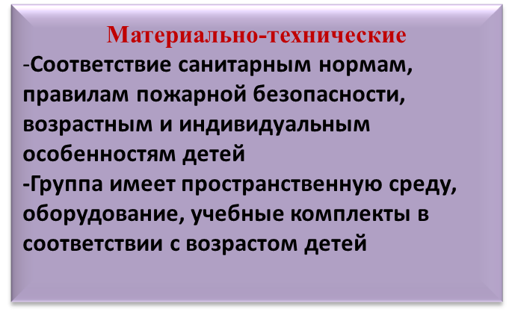
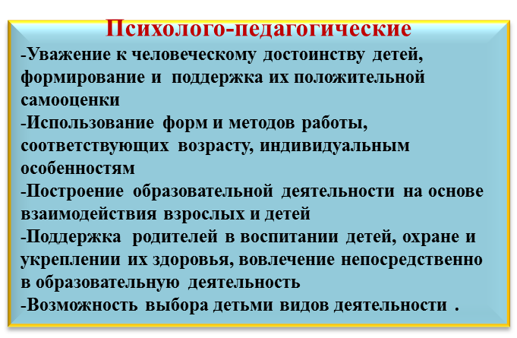
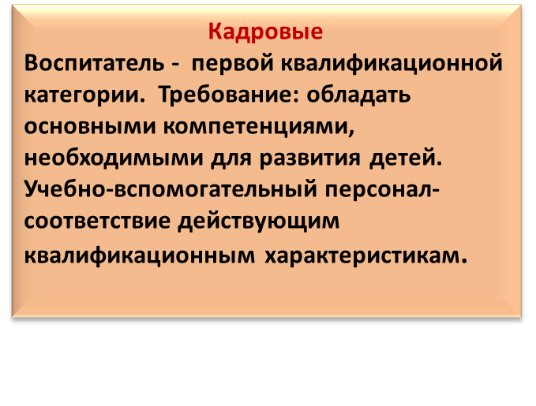
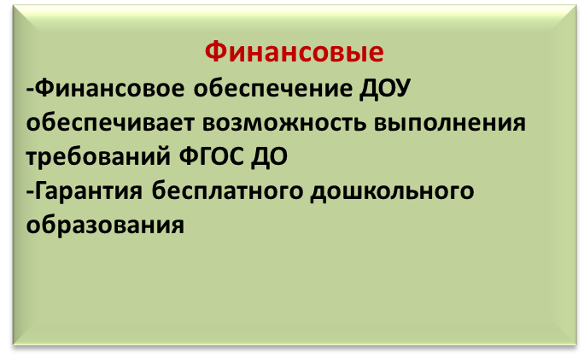
Условия реализации программы:

Slide 17
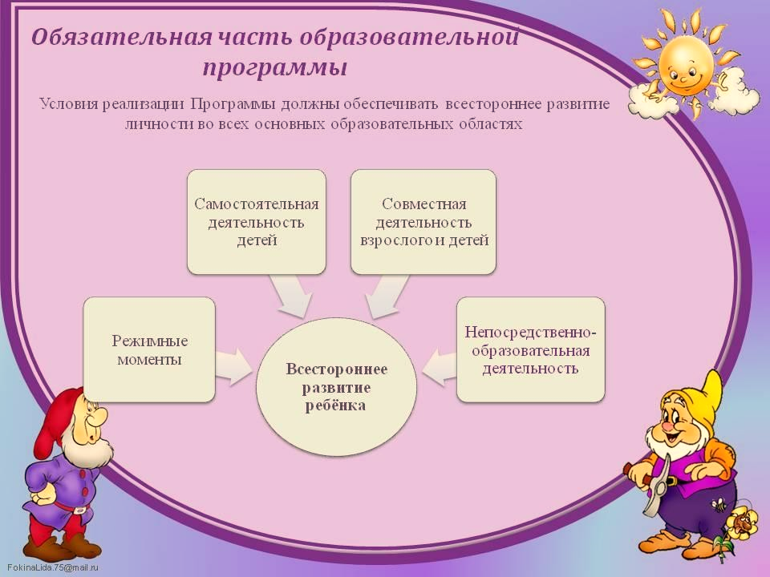

Slide 18


Вариативная часть образовательной программы
Обеспечивает качество образовательного процесса для создания оптимальных условий развития дошкольника с учетом его физического и психического здоровья, для реализации психолого-педагогической готовности к обучению в школе.

Slide 19
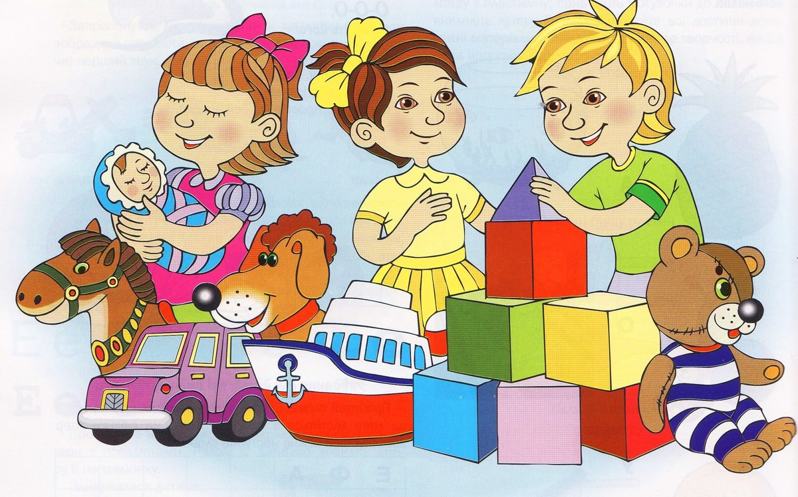
Требования к развивающей предметно- пространственной среде
Полифункциональность
Вариативность
Доступность
Безопасность
Трансформируемость
Содержательно-насыщенность

Slide 20

Система взаимодействия с родителями включает:
ознакомление родителей с результатами работы ДОУ;
ознакомление родителей с содержанием работы ДОУ, направленной на физическое, психическое и социальное развитие ребенка;
участие в составлении планов: спортивных и культурно- массовых мероприятий, работы родительского комитета
целенаправленную работу, пропагандирующую
общественное дошкольное воспитание в его разных формах;
обучение конкретным приемам и методам воспитания и развития ребенка в разных видах детской деятельности на семинарах-практикумах, консультациях и открытых занятиях.

